Slide 1

CAPITOLATO MATERIALI
Progetto di ristrutturazione:
APPARTAMENTO VIALE DI VALLE AURELIA, 92
DATA
03/12/2025

Slide 2
INDICE
1. Pavimento e Battiscopa
2. Rivestimento Bagni
3. Porte interne Battenti
4. Maniglie
5. Sanitari
6. Piatti doccia
7. Box doccia
8. Mobile Bagno
9. Rubinetteria (Set Lavabo – Bidet – Gruppo doccia)
10. Faretti Bagni
11. Nicchia Doccia
12. Pavimento + Battiscopa Area Comune
info@valorem.it | www.valorem.it | VM srl Via Arona 24, 00166 Roma

Slide 3
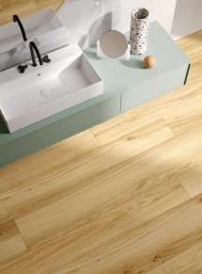

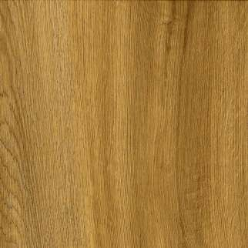

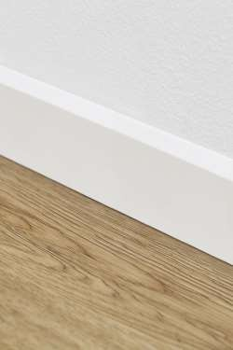
Capitolato materiali: APPARTAMENTO VIALE DI VALLE AURELIA, 92
1. PAVIMENTI E BATTISCOPA
PAVIMENTO CARAMEL
PAVIMENTO MIEL
BATTISCOPA
GRES PORCELLANATO 20X120
PANARIA NUANCE EFFETTO LEGNO Colore: CARAMEL
GRES PORCELLANATO 20x120
PANARIA NUANCE EFFETTO LEGNO
Colore: MIEL
RAVAIOLI AETERNO
LEGNO MASSELLO 11X90 TOKYO
LACCATO BIANCO
info@valorem.it | www.valorem.it | VM srl Via Arona 24, 00166 Roma

Slide 4

Capitolato materiali: APPARTAMENTO VIALE DI VALLE AURELIA, 92
2. RIVESTIMENTI BAGNI
PAVIMENTO GRES PORCELLANATO 60x120
PANARIA RECT
Spessore 9 mm Naturale
EFFETTO CEMENTO SPATOLATO
Colore: SABLE
n. b. Il rivestimento sarà sviluppato ad una altezza di 2,40 m
info@valorem.it | www.valorem.it | VM srl Via Arona 24, 00166 Roma

Slide 5
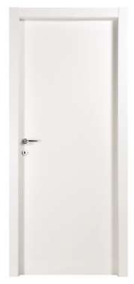
Capitolato materiali: APPARTAMENTO VIALE DI VALLE AURELIA, 92
3. PORTE DA INTERNO BATTENTI
La porta Contractdoor è fornita di telaio e coprifilo, elementi essenziali per una corretta installazione e finitura. Il verso di apertura reversibile offre flessibilità in fase di montaggio, adattandosi alle diverse configurazioni degli ambienti interni.
CARATTERISTICHE TECNICHE
MATERIALE ANTA TAMBURATA E LAMINATA
COLORE BIANCO
FINITURA LISCIA
VERSO DI APERTURA REVERSIBILE
MATERIALE TELAIO IN LEGNO
MATERIALE COPRIFILO IN LEGNO
SERRATURA COMPRESA
CERNIERE A SCOMPARSA
info@valorem.it | www.valorem.it | VM srl Via Arona 24, 00166 Roma

Slide 6

Capitolato materiali: APPARTAMENTO VIALE DI VALLE AURELIA, 92
4. MANIGLIE
Con molla
CARATTERISTICHE TECNICHE
POSIZIONE SERRAMENTO INTERNO
TIPOLOGIA SERRAMENTO PORTA MATERIALE ZAMA
FINITURA BIANCO
DIMENSIONI QUADRO 8X8 MM
LUNGHEZZA QUADRO 95 MM
DIMENSIONI ROSETTA E BOCCHETTA 50 MM
ROSETTA E BOCCHETTA QUADRA
info@valorem.it | www.valorem.it | VM srl Via Arona 24, 00166 Roma

Slide 7
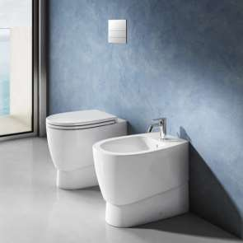
Capitolato materiali: APPARTAMENTO VIALE DI VALLE AURELIA, 92
5. SANITARI
DIMENSIONI: 54 X 36 CM (L X P) PER ELEMENTO DELLA COPPIA, PROGETTATI PER INSTALLAZIONE FILOMURO.
MATERIALE: CERAMICA DOLOMITE DI ALTA DENSITÀ, FINITURA LUCIDA.
INSTALLAZIONE: SISTEMA FILOMURO CON SCARICO TRASLATO INCASSATA PER UN PROFILO A FILO PARETE.
SEDILE: SOFTCLOSE INCLUSO, CHIUSURA LENTA E SICURA.
DESIGN: LINEE PULITE, CURVATURE SOBRIE, EQUILIBRIO ESTETICO.
MANUTENZIONE: SUPERFICI LISCE, FACILI DA PULIRE.
COLLEZIONE: DEMY, CARATTERE CONTEMPORANEO E TIMELESS.
info@valorem.it | www.valorem.it | VM srl Via Arona 24, 00166 Roma

Slide 8
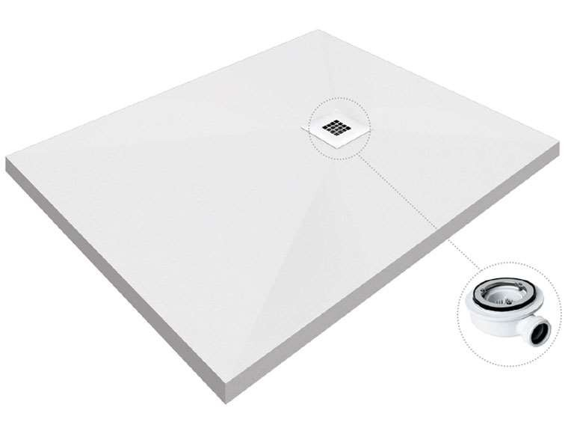
Capitolato materiali: APPARTAMENTO VIALE DI VALLE AURELIA, 92
6. PIATTO DOCCIA
SUNSTONE BIANCO
FORMA RETTANGOLARE
RESINA
COLORE BIANCO
DIAMETRO PILETTA 90 MM
I PIATTI DOCCIA SONO REALIZZATI IN SUNSTONE®, È IL MATERIALE IN RESINA CON CARICHE MINERALI CON UN’ACCENTUATA PROPRIETÀ ANTISCIVOLO, GRAZIE ALLA FINITURA STRUTTURATA CHE LA SUPERFICIE ACQUISISCE DURANTE IL PROCESSO DI PRODUZIONE. LA SUA SUPERFICIE IN GELCOAT GARANTISCE UNA GRANDE DURATA E UN PERFETTO MANTENIMENTO DEI COLORI DEI SUOI PIGMENTI MINERALI NEL TEMPO. AMPI VANTAGGI QUALI RESISTENZA MECCANICA, IGIENE E UNO SPESSORE MOLTO SOTTILE DI 3 CM.
info@valorem.it | www.valorem.it | VM srl Via Arona 24, 00166 Roma

Slide 9
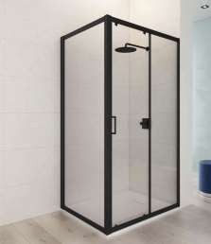
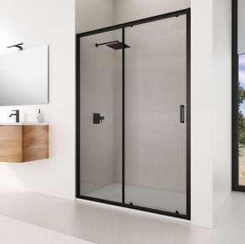
Capitolato materiali: APPARTAMENTO VIALE DI VALLE AURELIA, 92
7. BOX DOCCIA ANGOLARE SCORREVOLE TRASPARENTE TELAIO NERO
/ NICCHIA TELAIO NERO
ALTEZZA 200 CM
APERTURA DOPPIO SCORREVOLE
REGOLABILE SI
ENTRATA AD ANGOLO
MATERIALE ANTA VETRO TEMPERATO FINITURA ANTA TRASPARENTE
MATERIALE PROFILO ALLUMINIO
FINITURA PROFILO OPACO
COLORE PROFILO NERO
SGANCIO RAPIDO SI - PULIZIA FACILE
SISTEMA DI APERTURA MANIGLIA
COLORE MANIGLIE O POMELLI NERO
CHIUSURA MAGNETICA
INSTALLAZIONE FILOPAVIMENTO
| SU PIATTO DOCCIA
NICCHIA APERTURA SCORREVOLE
INSTALLAZIONE REVERSIBILE SI
REGOLABILE SI
MATERIALE ANTA VETRO TEMPERATO
FINITURA ANTA TRASPARENTE PROFILO ALL.
FINITURA PROFILO OPACO
COLORE PROFILO NERO
SGANCIO RAPIDO SI - PULIZIA FACILE
SISTEMA DI APERTURA MANIGLIA
COLORE MANIGLIE O POMELLI NERO
CHIUSURA MAGNETICA
INSTALLAZIONE FILOPAVIMENT O
| SU PIATTO DOCCIA
info@valorem.it | www.valorem.it | VM srl Via Arona 24, 00166 Roma

Slide 10
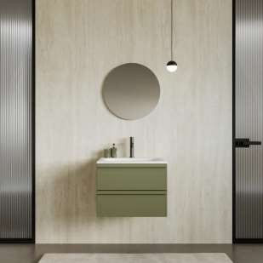
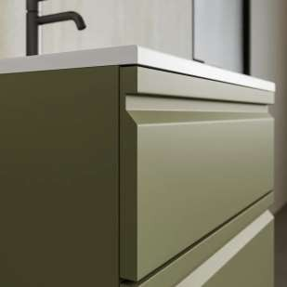
Capitolato materiali: APPARTAMENTO VIALE DI VALLE AURELIA, 92
8. MOBILE BAGNO
EDGARD
Le guide in acciaio per l'apertura dei cassetti sono dotate di estrazione totale e chiusura ammortizzata, con una capacità di carico di ben 40 kg per cassetto.
Il mobile sospeso Edgard è la scelta ideale per chi desidera un arredo bagno dallo stile essenziale, moderno e altamente funzionale.
Con una profondità di 50 cm, si inserisce con eleganza anche negli ambienti più contenuti, sfruttando ogni centimetro. Dotato di cassetti ad estrazione totale, permette di sfruttare appieno lo spazio interno, garantendo un accesso facile e comodo a ogni contenuto e la chiusura soft close assicura un’esperienza d’uso silenziosa e delicata, evitando urti e prolungando la durata dei meccanismi.
La regolazione dei cassetti non è mai stata così semplice grazie alla possibilità di regolazione orizzontale e verticale offerta dalle guide.
L'interno del cassetto è rifinito con una tonalità monocromatica antracite, la stessa utilizzata per le spondine del mobile. Questa scelta cromatica crea un’estetica armoniosa e moderna, dando continuità visiva all’interno del mobile e un aspetto uniforme e sofisticato. Serie Edgard unisce design e praticità in un mobile sospeso che interpreta con stile le esigenze dell’abitare contemporaneo.
MOBILE BAGNO SOSPESO 60X50 CM 2 CASSETTI VERDE NORDICO CON LAVABO E SPECCHIO
info@valorem.it | www.valorem.it | VM srl Via Arona 24, 00166 Roma

Slide 11
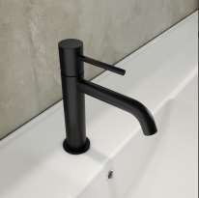
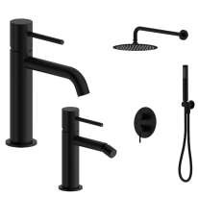
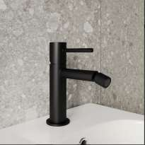
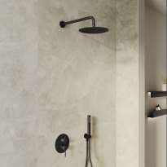
Capitolato materiali: APPARTAMENTO VIALE DI VALLE AURELIA, 92
9. RUBINETTERIA
OASIS
SET MISCELATORE LAVABO E BIDET CON INCASSO DOCCIA NERO OPACO
CARATTERISTICHE TECNICHE
TIPOLOGIA SET LAVABO – BIDET - DOCCIA
NUMERO ELEMENTI 3 ELEMENTI
MARCA ACQ+
COLORE NERO
FINITURA OPACA
MATERIALE ABS | ACCIAIO INOX | OTTONE | PVC
ROSETTA E BOCCHETTA QUADRA
info@valorem.it | www.valorem.it | VM srl Via Arona 24, 00166 Roma

Slide 12
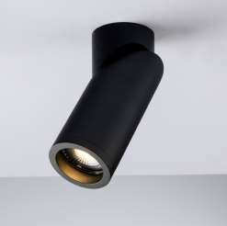
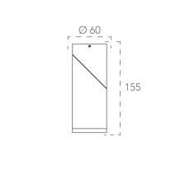
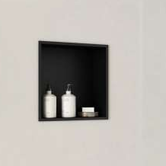
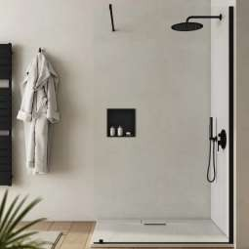
Capitolato materiali: APPARTAMENTO VIALE DI VALLE AURELIA, 92
10. ILLUMINAZIONE BAGNI
11. NICCHIA DA PARETE INCASSATA
CARATTERISTICHE
NUMERO RIPIANI INTERNI 1 RIPIANO
TIPOLOGIA PENSILE
LARGHEZZA 30 CM
PROFONDITÀ 12 CM ALTEZZA 30 CM
STRUTTURA VANO A GIORNO
COLORE NERO
FINITURA OPACA
MATERIALE MOBILE ACCIAIO INOX
COLORE NERO
CARATTERISTICHE REVERSIBILE
PLAFONIERA DA INTERNO 6X15,5 CM IN ALLUMINIO NERO
info@valorem.it | www.valorem.it | VM srl Via Arona 24, 00166 Roma

Slide 13
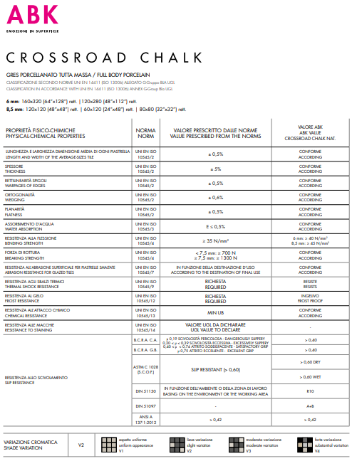

Capitolato materiali: APPARTAMENTO VIALE DI VALLE AURELIA, 92
12. PAVIMENTO AREA COMUNE INTERNO A-B
ABK CROSSROAD CHALK GREY 80X80 CM
GRES PORCELLANATO EFFETTO CEMENTO
info@valorem.it | www.valorem.it | VM srl Via Arona 24, 00166 Roma

Slide 14
NOTE: Le immagini sopra riportate sono puramente indicative e non vincolanti. I materiali definitivi potranno variare in base alla disponibilità e alle esigenze progettuali. Tutti i materiali nel presente contratto sono soggetti a disponibilità e possono essere sostituiti con materiali equivalenti per qualità e tonalità colore. Qualora non venga effettuata la sostituzione degli infissi originali o vengano sostituiti soltanto alcuni di essi, si precisa che, nel caso in cui uno o più infissi originali presentino malfunzionamenti che ne rendano necessaria la sostituzione, questi verranno sostituiti con infissi di tipologia e con caratteristiche analoghe a quelle previste per gli infissi di nuova installazione. Le modifiche di personalizzazione sono ammesse esclusivamente in fase di proposta, conformemente alle modalità e alle tempistiche specificate nell’allegato alla proposta di acquisto. Di conseguenza, non saranno accettate richieste di modifica presentate in fasi successive o non espressamente disciplinate nella proposta
Data di conferma
Firma per approvazione del cliente

